Slide 1
OpenClassrooms Formation IA Engineer
Projet 4 : Construisez un modèle de scoring

Slide 2
Contexte de l’analyse
Mise en œuvre d’un outil de “scoring crédit” qui calcule la probabilité qu’un client le rembourse ou non, puis classifie la demande : crédit accordé ou refusé.
Développement d’un algorithme de classification pour aider les chargés de relation client à décider si un prêt peut être accordé à un client.
Cet outil doit être facilement interprétable et disposer d’une mesure de l’importance des variables qui ont permis au modèle d’effectuer cette classification.

Slide 3

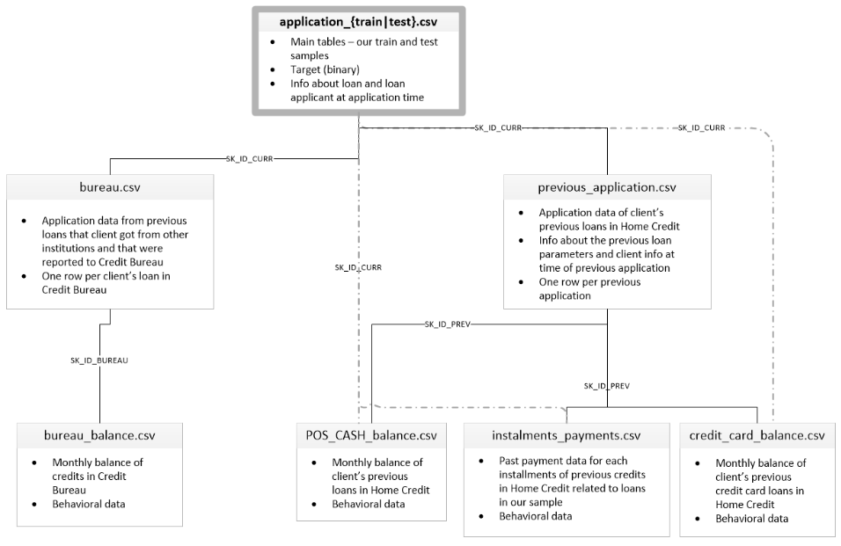
Base de données
7 sources de données, composées de 8 fichiers CSV
1 fichier CSV contenant la description de toutes les colonnes
1 fichier CSV d’un exemple du fichier de soumission attendu.
Pour commencer utilisation des données d’entrainement.

Slide 4
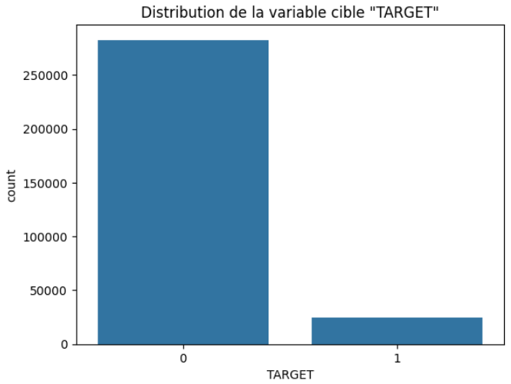
Analyse exploratoire
La base de données d’entrainement contient les données de 307511 prêts définis par 122 variables.
Qualité des données :
67 variables contiennent des valeurs manquantes et aucune ne dépasse les 70% de valeurs manquantes.
Variable cible :
Si la variable "TARGET" est égale à 0 cela correspondra à un prêt qui sera bien remboursé, alors qu’une valeur égale à 1 correspondra à un prêt avec des difficultés de remboursement.
Dans notre jeu de données, la distribution
de notre variable est inégale.

Slide 5
Analyse exploratoire
Variables catégorielles :
Encodage de ces variables pour les transformer en variables quantitatives
Variables quantitatives :
"DAYS_BIRTH" transformé en "AGE"
Valeurs aberrantes car positive de "DAYS_EMPLOYED", toutes égales à 365243 : imputation en NaN.
Création de la variable "DAYS_EMPLOYED_ANOM" pour savoir si la valeur initiale de "DAYS_EMPLOYED" était aberrante ou non.
Duplicatas : Aucun.
Corrélations : Toutes considérées comme très faibles.
Cependant les plus importantes sont négatives et proviennent des 3 variables "EXT_SOURCE" et de notre nouvelle variable "AGE".

Slide 6
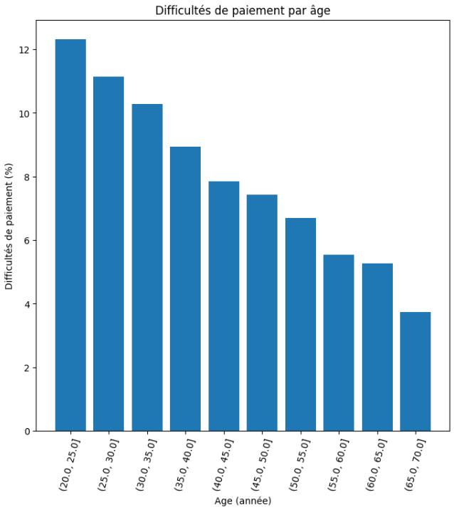
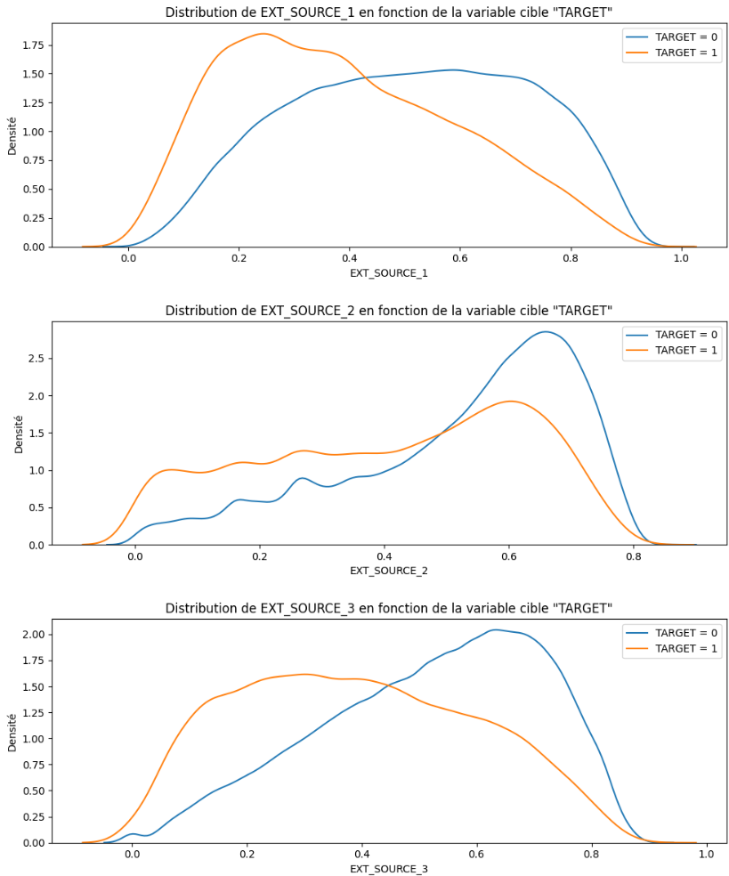
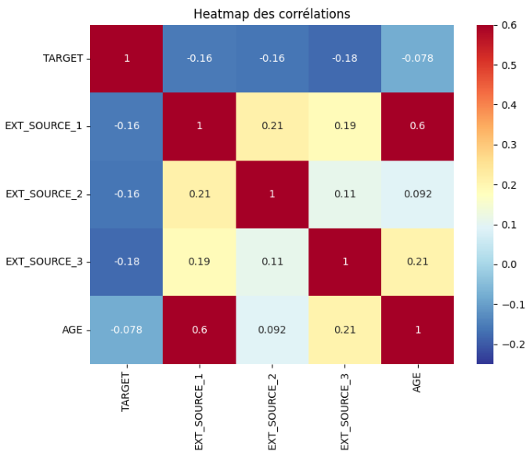
Analyse exploratoire
Variable "AGE" :
Plus les clients sont jeunes, plus le
taux de défaut de paiement est élevé.
Variables "EXT_SOURCE" ( scores normalisés de données sources externes ):

Slide 7
Feature Engineering
Méthode polynomiale :
Méthode basée sur la combinaison de variables initiales et/ou l'élévation à la puissance 2 à partir des variables "EXT_SOURCE" et "AGE".
Méthode liée à la connaissance métier :
Création de nouvelles variables :
"CREDIT_INCOME_PERCENT" : le pourcentage du montant du crédit par rapport aux revenus d'un client
"ANNUITY_INCOME_PERCENT" : le pourcentage de la rente du prêt par rapport aux revenus d'un client
"CREDIT_TERM" : la durée du versement en mois
"DAYS_EMPLOYED_PERCENT" : le pourcentage de jours employés par rapport à l'âge du client
Le jeu de données finalisé contient maintenant 276 variables.

Slide 8
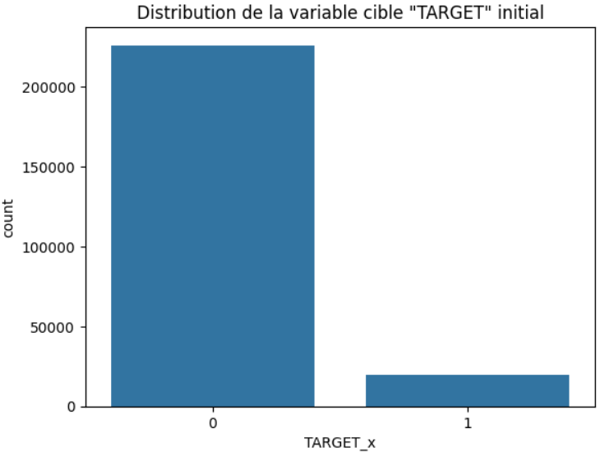
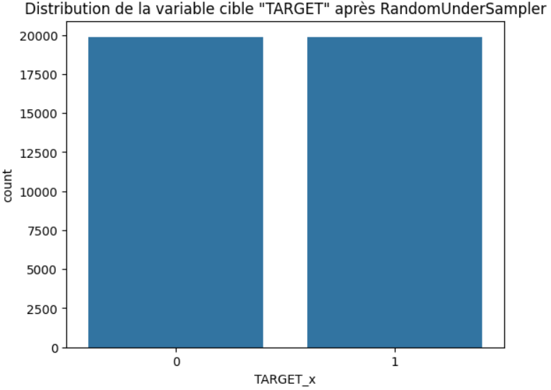
Normalisation et équilibrage des données
Normalisation:
Pour s’affranchir des différents ordres de grandeur des variables : moyenne égale à 0 et une variance égale à 1 pour chaque variable.
Ré-équilibrage:
Pour éliminer un biais dans l'apprentissage, la fonction RandomUnderSampler supprime des éléments de la classe majoritaire, ici 0.

Slide 9
Modélisation et évaluation
Evaluation avec différentes métriques :
L'accuracy
La précision
Le recall
Le F1 score
Le F beta score (avec beta=3)
L’aire sous la courbe ROC
L’aire sous la courbe PR
Score métier (coût des erreurs) = 10 x Nb de FN + Nb de FP
Objectif : minimiser le score métier.

Slide 10
Méthode d’évaluation
Séparation de la base de données
Split d’application_train.csv en un jeu d’entrainement et un jeu de test
Entrainement du modèle
Sur les données d’entrainement
Optimisation des hyperparamètres choisis par cross-validation avec GridSearch
Sélection du seuil de décision
Seuil de décision minimisant le score métier
Calcul des temps d’entrainement et de prédiction
Evaluation du modèle
Sur les données de test
En utilisant les hyperparamètres et le seuil de décision optimisés
Calcul des métriques
Création de la matrice de confusion
Création de la courbe précision-rappel
Création de la courbe ROC
Création du graphique des variables ayant le plus d’importance
Entrainement du meilleur modèle sur la totalité des données d’entrainement

Slide 11
Modèles testés
Modèle naïf (référence de base)
Prédiction de la classe la plus fréquente
Modèle linéaire de régression logistique
Prédiction de la probabilité des classes de la variable cible comme une combinaison linéaire de paramètres suivant une fonction logistique
Modèle linéaire de Machines à Vecteurs de Support (SVM)
Prédiction de la classe de la variable cible selon une fonction linéaire qui a été déterminée comme « frontière » entre les classes
Modèle non-linéaire de SVM à noyau
Même principe que la SVM mais avec une fonction non-linéaire
Modèle de réseaux de neurones
Prédiction de la classe en fonction de l’activation des neurones
Modèle ensembliste de forêts aléatoires (Random Forest)
Prédiction de la classe en fonction d’arbres décisionnels simples et indépendants
Modèle ensembliste séquentiel du XGBoost
Prédiction de la classe en fonction des prédictions pondérées des précédents arbres décisionnels

Slide 12
Résultats
Modèle | Accuracy | Precision | Recall | F1 score | F3 score | ROC AUC | PR AUC | Score métier
Naif | 0.9197 | 0.0 | 0.0 | 0.0 | 0.0 | 0.5 | 0.0803 | 49410
Régression Logistique | 0.6882 | 0.1507 | 0.6217 | 0.2426 | 0.4737 | 0.6579 | 0.1241 | 35999
SVM | 0.7192 | 0.1643 | 0.6104 | 0.2589 | 0.48 | 0.6696 | 0.1316 | 34593
SVM à noyau | 0.0803 | 0.0803 | 1,0 | 0.1487 | 0.4663 | 0.5 | 0.0803 | 56561
Réseaux de neurones | 0.7049 | 0.1610 | 0.6351 | 0.2569 | 0.4907 | 0.673 | 0.1316 | 34378
Forêt aléatoire | 0.7427 | 0.1734 | 0.5849 | 0.2675 | 0.4727 | 0.6707 | 0.1348 | 34285
XGBoost | 0.717 | 0.1716 | 0.6594 | 0.2724 | 0.5135 | 0.6907 | 0.1405 | 32554

Slide 13
Résultats
Modèle | Temps d’entrainement moyen | Temps de prédiction moyen
Régression Logistique | 1.157726 | 0.080386
SVM | 1.867335 | 0.080024
SVM à noyau | 20.095226 | 0.716500
Réseaux de neurones | 18.553289 | 0.551689
Forêt aléatoire | 11.113014 | 0.573536
XGBoost | 26.518797 | 0.175892
Modèle le plus rapide:
Régression Logistique (entrainement) et SVM (prédiction)
Modèle le plus performant: XG Boost

Slide 14
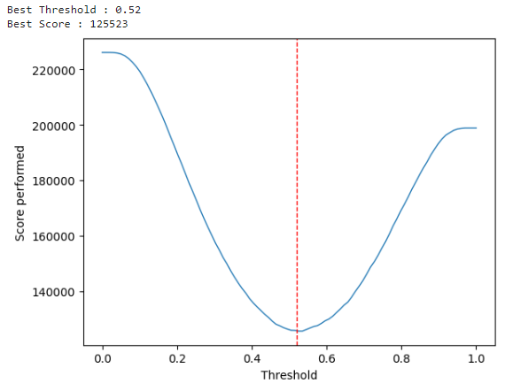
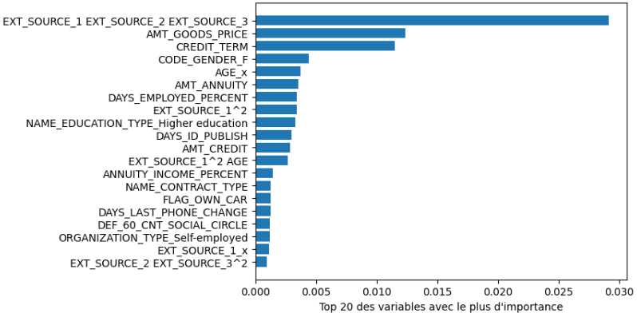
XG boost

Slide 15
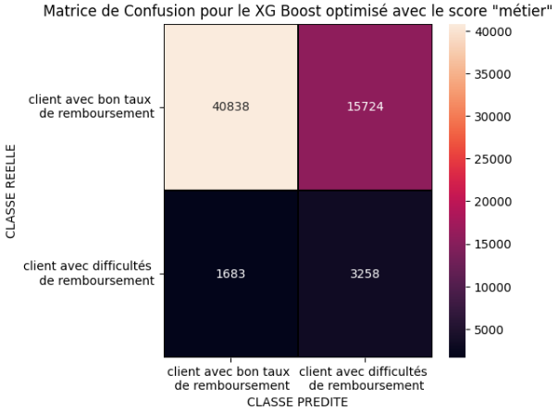
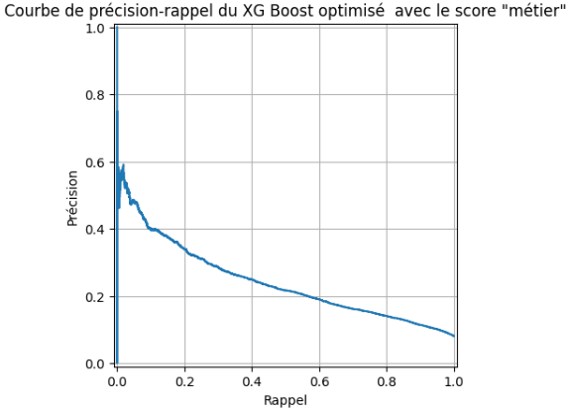
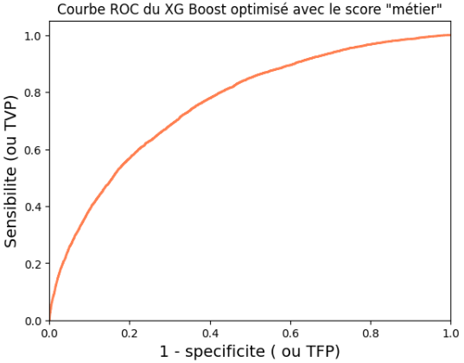
XG Boost

Slide 16
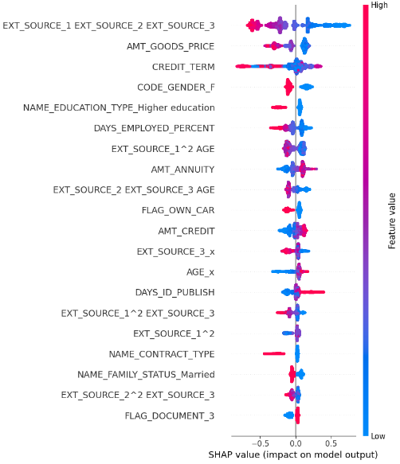
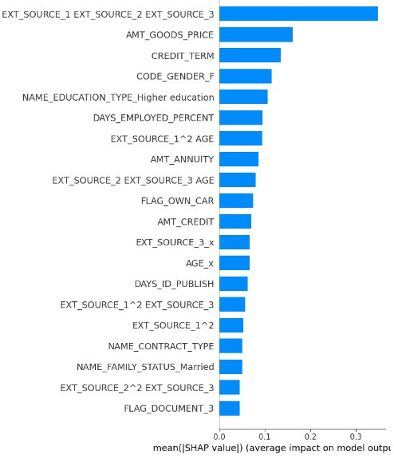
Interprétabilité globale

Slide 17
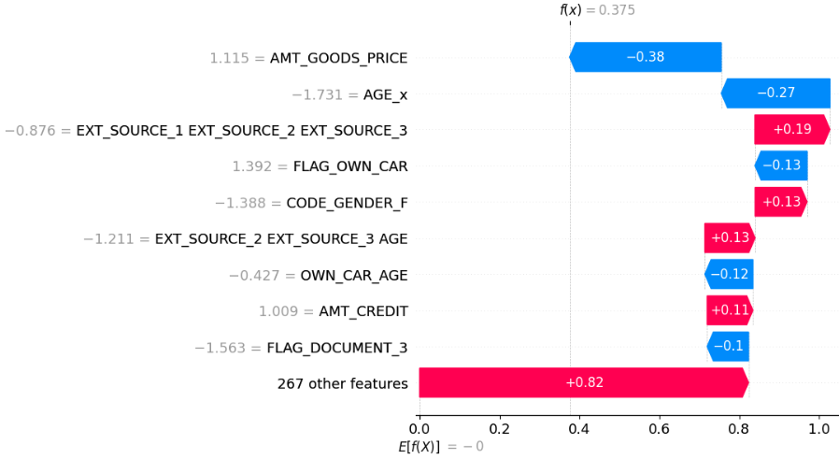
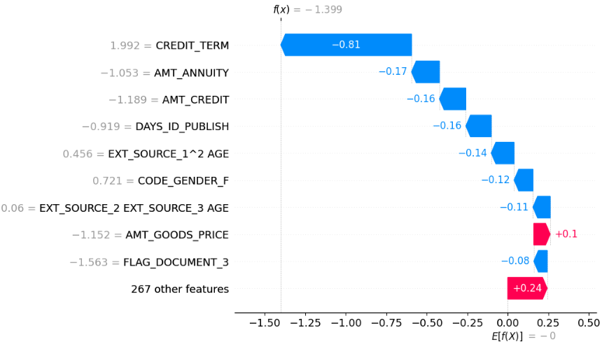
Interprétabilité locale

Slide 18
Conclusion
Pour votre problématique de classification des individus selon leur capacité à rembourser ou non leur crédit, l’algorithme du XG Boost est le plus pertinent.
Une interprétation globale du modèle est possible, ainsi que locale, c’est-à-dire pour chaque individu.
Le modèle pourrait être personnalisé et amélioré avec de nouvelles variables pertinentes et spécifique à votre métier ou société.

Slide 19
Merci pour votre attention

